Slide 1
总复习
考前复习重点章节为：
第2、3、4、5、6、9章
非重点章节为：
第1、7、8章
北京理工大学计算机学院

Slide 2
总复习
考试题型：
1.填空题（每空1分）15%
2.选择填空题（单选，每题1分）15%
3.判断题（每题1分）10%
4.计算题
5.分析题
6.设计题
7.问答题 10%
50%
北京理工大学计算机学院

Slide 3

总复习
前3类题及第7类请注意看书上的有关概念。
第4、5、6类题请注意平时的作业。如：
定点、浮点数的表示范围
指令的寻址方式（有效地址的计算）
定点加、减、乘、除运算
字节编址存储器的数据存放方法
由若干存储芯片构成存储器
微指令操作控制字段的安排
常见磁记录方式
中断升级
北京理工大学计算机学院

Slide 4
总复习
第1章
存储程序概念
CPU
主机
总线
计算机系统
计算机的性能指标
北京理工大学计算机学院

Slide 5
计算机（指硬件）应由运算器、存储器、控制器、输入设备和输出设备五大基本部件组成。
CPU = 运算器 + 控制器
主机 = 中央处理器 + 主存储器
总线特点：共享和分时
系统总线按传送信息的不同细分为：地址总线、数据总线和控制总线。
计算机系统=硬件系统+软件系统
北京理工大学计算机学院

Slide 6
微机A和B采用不同主频的CPU芯片，片内逻辑电路完全相同。
1)若A机的CPU主频为8MHz，B机的CPU主频为12MHz，则A机的CPU时钟周期为多少?
2)若A机平均指令执行速度为0.4MIPS，则A机的平均指令周期为多少?
3) A机的CPI是多少？
4)B机的平均指令执行速度为多少?
北京理工大学计算机学院

Slide 7
1)A机的CPU主频为8MHz，所以
A机的CPU时钟周期=1/8MHz=0.125μs。
2)A机的平均指令执行速度为0.4MIPS，所以A机的平均指令周期=1/0.4MIPS=2.5μs。
3)A机的平均指令周期包含2.5μs/0.125μs=20个时钟周期，即A机器平均CPI=20。
4)微机A和B片内逻辑电路完全相同，所以B机的CPI=20。由于B机的CPU主频为12MHz，所以B机的时钟周期=1/12μs。
B机的平均指令周期=20×1/12μs=5/3μs。
B机的平均指令执行速度=3/5MIPS=0.6MIPS。
北京理工大学计算机学院

Slide 8
总复习
第2章
无符号数
带符号数
真值、机器数
原码、补码、反码表示
三种机器数对于真值0的表示方法
三种机器数的比较
北京理工大学计算机学院

Slide 9
总复习
定点小数表示范围（原码、补码）
定点整数表示范围（原码、补码）
浮点数表示范围
规格化的浮点数
阶码的移码表示
北京理工大学计算机学院

Slide 10
总复习
ASCII码
汉字国标码
汉字区位码
汉字机内码
国标码、区位码与机内码之间的转换
汉字字形码
北京理工大学计算机学院

Slide 11
总复习
8421码、2421码、余3码
奇偶校验码
奇偶校验位
北京理工大学计算机学院

Slide 12
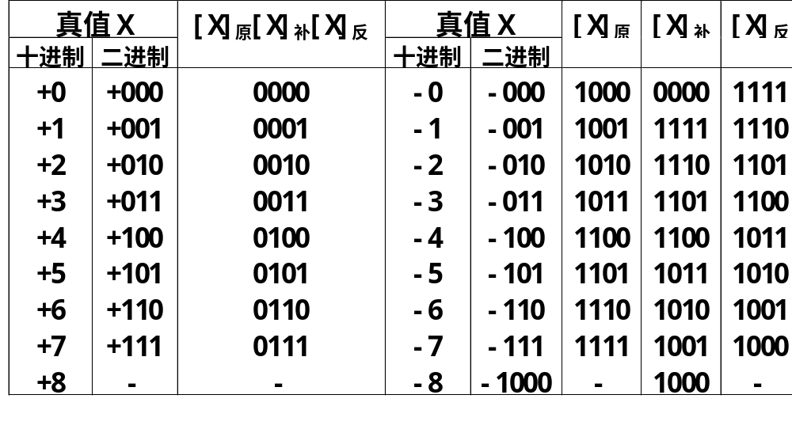
总复习
真值与三种机器数间的对照
-0
-0
-0
1000
1000
1000
-8
-8
-8
1000
1000
1000
北京理工大学计算机学院

Slide 13
总复习
原码定点小数表示范围为：-(1-2^{-n})～(1-2^{-n})
  补码定点小数表示范围为：-1～(1-2^{-n})
若机器字长有8位，则：
  原码定点小数表示范围为：-(1-2⁻⁷)～(1-2⁻⁷)
  补码定点小数表示范围为：-1～(1-2⁻⁷)
北京理工大学计算机学院

Slide 14
总复习
原码定点整数的表示范围为：-(2^{n}-1)～(2^{n}-1)
  补码定点整数的表示范围为：-2^{n} ～(2^{n}-1)
若机器字长有8位，则：
  原码定点整数表示范围为：-127～127
  补码定点整数表示范围为：-128～127
北京理工大学计算机学院

Slide 15
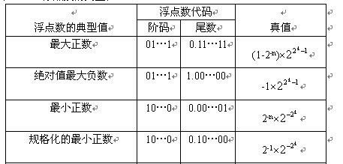
总复习
浮点数设阶码和尾数均用补码表示，阶码共k+1位（含一位阶符），尾数共n+1位（含一位尾符）。
北京理工大学计算机学院

Slide 16
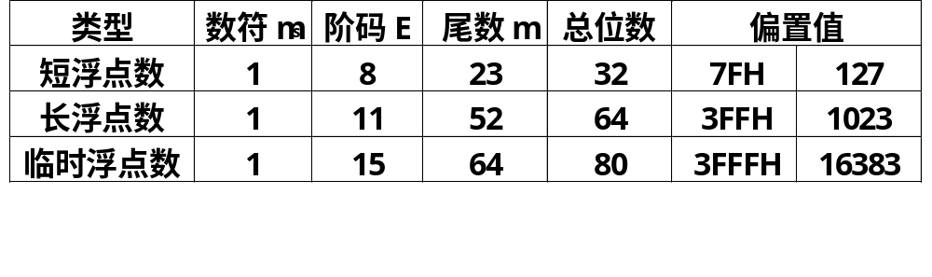
总复习
实用浮点数——IEEE754标准（单精度）
格式
偏置值
特点
转换
m_{s}
E
m
•
北京理工大学计算机学院

Slide 17
总复习
第3章
非规整型指令的操作码（扩展操作码）
编址方式
字编址、字节编址
指令中地址码的位数
主存容量、最小寻址单位
数据寻址和指令寻址
北京理工大学计算机学院

Slide 18
总复习
常见寻址方式
立即寻址、直接寻址、间接寻址、相对寻址、变址寻址、页面寻址
有效地址EA的计算
直接寻址、间接寻址、变址寻址、页面寻址
北京理工大学计算机学院

Slide 19
总复习
存储器堆栈操作
进栈、出栈时栈指针的修改和数据的压入和弹出
程序控制类指令
转移、转子、返回指令的区别
输入/输出类指令
独立编址I/O、统一编址I/O
北京理工大学计算机学院

Slide 20
总复习
CISC:复杂指令系统计算机
RISC:精简指令系统计算机
北京理工大学计算机学院

Slide 21
总复习
指令中地址码的位数
指令格式中每个地址码的位数是与主存容量和最小寻址单位（即编址单位）有关联的。主存容量越大，所需的地址码位数就越长。对于相同容量来说，如果以字节为最小寻址单位，地址码的位数就需要长些；如果以字为最小寻址单位（假定字长为16位或更长），地址码的位数可以减少。
北京理工大学计算机学院

Slide 22
总复习
假设主存容量为32MB，机器字长64位。若最小寻址单位为字节（按字节编址），其地址码应为25位；若最小寻址单位为字（按字编址），其地址码只需22位。
北京理工大学计算机学院

Slide 23
总复习
数据寻址和指令寻址的区别。
数据寻址，指的是寻找操作数的地址，其最终目的是寻找所需要的操作数。
寻址方式是根据指令中给出的地址码字段寻找真实操作数地址的方式。
指令中的形式地址A───→有效地址EA
寻址方式
北京理工大学计算机学院

Slide 24

总复习
常见的数据寻址方式
  立即寻址
  寄存器寻址
  直接寻址
  寄存器间接寻址
  间接寻址
  变址寻址
  相对寻址
  页面寻址
北京理工大学计算机学院

Slide 25
总复习
自底向上生成的存储器堆栈的堆栈操作。
进栈时，SP的内容需要先自动减1，然后再将数据压入堆栈。
出栈时，需要先将堆栈中的数据弹出，然后SP的内容再自动加1。
自顶向下生成的存储器堆栈的堆栈操作。
进栈时，SP的内容需要先自动加1，然后再将数据压入堆栈。
出栈时，需要先将堆栈中的数据弹出，然后SP的内容再自动减1。
北京理工大学计算机学院

Slide 26
总复习
第4章
补码加/减法运算
溢出检测方法
一位符号位，进位位，双符号位补码
补码的移位运算
北京理工大学计算机学院

Slide 27
总复习
加法器
串行加法器与并行加法器
进位的产生和传递
并行加法器快速进位
补码一位乘法
补码加减交替除法
浮点加减乘除算法
逻辑运算
北京理工大学计算机学院

Slide 28
总复习
进位的产生和传递
影响并行加法器速度的关键因素是进位信号产生和传递的时间。
进位产生函数和进位传递函数
进位的传递方式有：
串行进位方式
并行进位方式
分组并行进位方式（单级先行进位方式和多级先行进位方式）
北京理工大学计算机学院

Slide 29
总复习
乘除法运算需要的3个寄存器，各寄存器的作用（初始内容和最终结果）。
定点补码一位乘法（Booth乘法）和定点补码不恢复余数除法的运算过程。
浮点加、减、乘、除算法。
逻辑运算是按位进行的，位与位之间没有进位/借位的关系。
北京理工大学计算机学院

Slide 30
总复习
第5章
主存储器的基本结构
主存储器的存储单元
位，存储字，存储单元，存储体
主存储器的主要技术指标
存取时间T_{a} ，存取周期T_{m}
数据在主存中的存放
边界对齐存放
北京理工大学计算机学院

Slide 31
总复习
边界对齐的数据存放方法
双字地址的最末三个二进制位必须为000，单字地址的最末两位必须为00，半字地址的最末一位必须为0。它能够保证无论访问双字、单字、半字或字节，都在一个存取周期内完成，尽管存储器资源仍然有浪费，但是浪费比从存储字开始存放方法要少得多。
北京理工大学计算机学院

Slide 32
总复习
半导体随机存储器（RAM）
  静态RAM（SRAM），其存储电路以双稳态触发器为基础。
  动态RAM（DRAM），其存储电路以栅极电容为基础。
动态RAM的刷新
集中、分散、异步刷新方式的区别
半导体只读存储器
ROM的类型
北京理工大学计算机学院

Slide 33
总复习
主存容量的扩展
字扩展，位扩展，同时扩展
存储芯片的地址分配和片选
主存储器和CPU的连接
硬连接，软连接
北京理工大学计算机学院

Slide 34
总复习
主存储器是整个存储系统的核心，通常分为RAM和ROM两大部分。
主存储器容量的扩展
位扩展指只在位数方向扩展（加大字长），而芯片的字数和存储器的字数是一致的。
字扩展是指仅在字数方向扩展，而位数不变。
北京理工大学计算机学院

Slide 35


设CPU共有16根地址线，8根数据线，并用
作为访存控制信号（低电平有效），用
作为读/写控制信号（高电平为读，低电平为写），现有下列存储芯片：1K×4位RAM，4K×8位RAM，2K×8位ROM以及译码器和各种门电路，要求主存地址空间分配满足系统ROM区3000H～37FFH；用户RAM区B800H～BFFFH，按字节编址。合理选用上述存储芯片，说明各选几片，画出CPU与存储芯片的连接图，并说明有无地址重叠现象。
北京理工大学计算机学院

Slide 36
解答：已知CPU有16根地址线，8根数据线，则该CPU能访问的最大存储空间为2¹⁶×8。
ROM区3000H～37FFH，则ROM区大小为2¹¹×8=2K×8，所以1片2K×8ROM芯片。
RAM区B800H～BFFFH，则RAM区大小为2¹¹×8=2K×8，所以需要4片1K×4
图略。
采用全译码没有地址重叠现象。
北京理工大学计算机学院

Slide 37
总复习
第6章
控制器的功能
指令流，数据流
CPU中的主要寄存器
专用寄存器
北京理工大学计算机学院

Slide 38
总复习
控制器的组成
控制器的硬件实现方法
组合逻辑控制器和微程序控制器的区别
时序系统
指令周期，机器周期
控制方式
同步，异步，联合
北京理工大学计算机学院

Slide 39
总复习
指令执行的基本过程
指令的微操作序列
取指公操作
微程序控制的基本概念
微程序控制器涉及的两个层次
北京理工大学计算机学院

Slide 40
总复习
微指令编码法
微程序控制器的组成和工作过程
微程序控制器的各部件的作用
微程序入口地址的形成
后继微地址的形成
北京理工大学计算机学院

Slide 41
总复习
CPU寄存器的设置
通用寄存器：可用来存放原始数据和运算结果，有的还可以作为变址寄存器、计数器、地址指针等。
专用寄存器：程序计数器PC、指令寄存器IR、存储器地址寄存器MAR和存储器数据寄存器MDR等之外，还有一个重要的专用寄存器──状态标志寄存器。
北京理工大学计算机学院

Slide 42
总复习
取指令阶段完成的任务是将现行指令从主存中取出来并送至指令寄存器中去。具体的操作为：
(PC)→MAR
Read
((MAR))→MDR→IR
(PC)＋1→PC
取指令操作（公操作）与具体指令无关。
北京理工大学计算机学院

Slide 43
总复习
微指令是指控制存储器中的一个单元的内容，即控制字，它是若干个微命令的集合。存放控制字的控制存储器的单元地址就称为微地址。
一条微指令通常至少包含两大部分信息：操作控制字段和顺序控制字段。
微程序：一系列微指令的有序集合。一段微程序对应一条机器指令。
北京理工大学计算机学院

Slide 44
总复习
微程序控制的计算机涉及到两个层次：一个是机器语言或汇编语言程序员所看到的传统机器层，包括：机器指令、工作程序、主存储器；另一个是机器设计者看到的微程序层，包括：微指令、微程序和控制存储器。
北京理工大学计算机学院

Slide 45
总复习
微指令编码法
  直接控制法（不译码法）
  最短编码法
  字段编码法
北京理工大学计算机学院

Slide 46
总复习
字段编码法中操作控制字段的分段原则：
⑴ 把互斥性的微命令分在同一段内，兼容性的微命令分在不同段内。
⑵ 应与数据通路结构相适应。
⑶ 每个小段中包含的信息位不能太多。
⑷ 一般每个小段还要留出一个状态，表示本字段不发出任何微命令。因此当某字段的长度为三位时，最多只能表示七个互斥的微命令，通常用000表示不操作。
北京理工大学计算机学院

Slide 47
总复习
微程序控制器的基本组成
微程序控制器比组合逻辑控制器多出以下几个部件：
  控制存储器（ CM）
  微指令寄存器（ μIR ）
  微地址形成部件
  微地址寄存器（ μMAR ）
北京理工大学计算机学院

Slide 48
总复习
微程序入口地址的形成
由机器指令的操作码字段指出各段微程序的入口地址（初始微地址）。
后继微地址的形成
增量方式和断定方式。
北京理工大学计算机学院

Slide 49
总复习
第7章
三态门：“0”状态、“1”状态、 浮空状态（高阻态）
总线分类
总线的主要性能指标
总线带宽
总线标准
北京理工大学计算机学院

Slide 50
总复习
总线带宽定义为总线的最大数据传输率，即每秒传输的字节数。总线的带宽公式为：
B=W×F/N
其中，W为数据总线宽度，通常以字节为单位；F为总线的时钟频率；N为完成一次数据传送所用的时钟周期数。
北京理工大学计算机学院

Slide 51
下列选项中，不属于计算机系统总线标准的是_____。
A．PCI
B．ISA
C．ALU
D．PCIE
北京理工大学计算机学院

Slide 52
总复习
第8章
磁表面存储原理
记录介质，磁头
磁表面存储器的技术指标
记录密度，存储容量，平均存取时间，数据传送率
数字磁记录方式
常用的磁记录方式（写电流波形）
北京理工大学计算机学院

Slide 53
总复习
硬盘的信息分布
圆柱面（磁道）、盘面、扇区。
磁盘地址：驱动器号、圆柱面（磁道）号、记录面（磁头）号、扇区号。
北京理工大学计算机学院

Slide 54
总复习
非编码键盘的工作原理
打印机的文本（字符）模式和图形模式
点阵式字符打印机工作原理
显示器的字符方式和图形方式
字符显示器工作原理
北京理工大学计算机学院

Slide 55
总复习
硬拷贝输出设备和软拷贝输出设备。
文本模式打印机：打印缓存区（ASCII码），字库（列点阵码）。
字符方式显示器：VRAM （ASCII码），字库（行点阵码）。
北京理工大学计算机学院

Slide 56
总复习
第9章
输入/输出接口
接口的基本组成
接口，端口
I/O编址方式
  独立编址，统一编址
中断的基本概念
程序中断与调用子程序指令的区别
北京理工大学计算机学院

Slide 57
总复习
中断的基本类型
CPU响应中断的条件
中断隐指令
中断现场的保护和恢复
允许和禁止中断
中断屏蔽
北京理工大学计算机学院

Slide 58
总复习
DMA方式的特点
DMA接口（DMA控制器）
DMA传送方法
DMA传送过程
北京理工大学计算机学院

Slide 59
总复习
输入/输出信息传送控制方式
⑴ 程序查询方式
⑵ 程序中断方式
⑶ 直接存储器存取（DMA）方式
⑷ I/O通道控制方式
北京理工大学计算机学院

Slide 60
总复习
CPU响应中断的条件
  (1) CPU接收到中断请求信号
  (2) CPU允许中断
  (3) 一条指令执行完毕
北京理工大学计算机学院

Slide 61
总复习
中断隐指令并不是指令系统中的一条真正的指令，它没有操作码，所以中断隐指令是一种不允许、也不可能为用户使用的特殊指令。
(1) 保存断点
(2) 暂不允许中断
(3) 引出中断服务程序
北京理工大学计算机学院

Slide 62
总复习
允许和禁止中断
允许中断还是禁止中断是用CPU中的中断允许触发器控制的，当中断允许触发器被置“1”，则允许中断，当中断允许触发器被置“0”，则禁止中断。
在中断服务程序的保护和恢复现场之前，应关中断。
在保护或恢复完中断现场之后，应开中断。
北京理工大学计算机学院

Slide 63
总复习
中断升级
中断升级实际上是一种动态改变中断的处理次序。中断处理次序和中断响应次序是两个不同的概念，中断响应次序是由硬件排队电路决定的，无法改变。但是，中断处理次序是可以由屏蔽码来改变的，故把屏蔽码看成软排队器。中断处理次序可以不同于中断响应次序。
北京理工大学计算机学院

Slide 64
某机有4级中断 A、B、C、D，其中断响应次序为A>B>C>D，各级中断源对应的屏蔽码如下表所示（其中“0”表示开放，“1”表示屏蔽）。
（1）请给出中断处理的次序。
（2）若A、Ｂ、D同时请求中断，在中断服务程序A的执行过程中，又出现了Ｃ级中断请求，试画出整个中断处理过程的示意图。
（3）现需要优先为C设备服务，其他维持不变，给出解决方案。
屏蔽码 服务程序 | 设备
 | A | B | C | D
A设备服务程序 | 1 | 0 | 1 | 0
B设备服务程序 | 1 | 1 | 1 | 0
C设备服务程序 | 0 | 0 | 1 | 0
D设备服务程序 | 1 | 1 | 1 | 1
北京理工大学计算机学院

Slide 65
（1） D>B>A>C其中D优先级最高。
（2）图略。要点：图中能体现优先级高的中断打断优先级低的中断。
（3）
程序级别 | 屏蔽码
 | A | B | C | D
A | 1 | 0 | 0 | 0
B | 1 | 1 | 0 | 0
C | 1 | 1 | 1 | 1
D | 1 | 1 | 0 | 1
北京理工大学计算机学院

Slide 66
总复习
DMA方式的特点
在外设和主存之间开辟一条“直接数据通道” ，不需要CPU 干预也不需要软件介入在两者之间进行的高速数据传送方式。
DMA接口（控制器）组成
  主存地址计数器
  传送长度计数器
  数据缓冲寄存器
  DMA请求触发器
  控制/状态逻辑
  中断机构
北京理工大学计算机学院

Slide 67
总复习
DMA传送方法
(1) CPU停止访问主存法
(2) 存储器分时法
(3) 周期挪用法
DMA传送过程
(1) DMA预处理
(2) 数据传送
(3) DMA后处理
北京理工大学计算机学院

